Slide 1

pygame库
pygame简介
pygame是为开发2D游戏而设计的Python跨平台模块。
开发人员利用pygame模块中定义的接口，可以方便快捷地实现游戏中的一些功能，如：
图形用户界面创建
图形和图像的绘制
用户键盘和鼠标操作的监听
播放音频
安装pygame
pygame的安装命令：pip install pygame

Slide 2
pygame库
pygame的初始化和退出
init()：一次性初始化pygame的所有模块
quit()：可以写在所有之前被初始化的pygame模块
init()
一次性初始化pygame的所有模块，如：
显示模块
字体模块
混音器模块
quit()
卸载所有之前被初始化的pygame模块。

Slide 3
pygame库
pygame的初始化和退出
示例：
导入pygame模块，并在主函数中实现pygame的初始化和退出。
import pygame # 导入pygame
def main():
pygame.init() # 初始化所有模块
pygame.quit() # 卸载所有模块
if __name__ == '__main__':
main()

Slide 4
pygame库
创建游戏窗口
pygame通过display子模块创建图形界面窗口，该子模块中与窗口相关的常用函数如下：
函数 | 说明
set_mode() | 初始化游戏窗口
set_caption() | 设置窗口标题
update() | 更新屏幕显示内容

Slide 5
pygame库
初始化游戏窗口
set_mode()函数声明如下：
set_mode(resolution=(0,0), flags=0, depth=0) -> Surface
参数含义：
resolution：图形窗口的分辨率。本质上是一个元组(宽,高)，单位为像素。默认与屏幕大小一致。
flags：标志位。用于设置窗口特性，默认为0。
depth：色深。该参数只取整数，范围为[8,32]。
返回值含义：
返回值为Surface对象。
可以将Surface对象看作画布，必须先有画布，绘制的图形才能够被呈现。

Slide 6
pygame库
set_mode()函数创建的窗口默认为黑色背景，使用Surface对象的fill()方法可以填充画布，修改窗口颜色。
示例：创建一个窗体，并修改其背景颜色。
import pygame # 导入pygame
WINWIDTH = 640 # 窗口宽度
WINHEIGHT = 80 # 窗口高度
BGCOLOR = ( 125, 125, 0) # 预设颜色
def main():
pygame.init() # 初始化所有模块
# 创建窗体，即创建Surface对象
WINSET = pygame.display.set_mode((WINWIDTH, WINHEIGHT))
WINSET.fill(BGCOLOR) # 填充背景颜色
pygame.quit() # 卸载所有模块
if __name__ == '__main__':
main()

Slide 7
pygame库
设置窗口标题
set_caption()函数声明如下：
set_caption(title, icontitle=None) -> None
参数含义：
title：用于设置显示在窗口标题栏上的标题。
icontitle：用于设置显示在任务栏上的程序标题，默认与title一致。
示例：修改程序代码，在其中调用set_caption()函数设置窗口标题。
pygame.display.set_caption('小游戏')

Slide 8
pygame库
刷新窗口
实际上前面代码中使用fill()方法填充背景后背景颜色却未改变，正是因为程序中未调用该函数对窗口进行刷新。
示例：在pygame.quit()语句之前调用update()函数。
...
def main():
pygame.init() # 初始化所有模块
WINSET = pygame.display.set_mode((WINWIDTH, WINHEIGHT))
WINSET.fill(BGCOLOR) # 填充背景颜色
pygame.display.set_caption('小游戏') # 设置窗口标题
pygame.quit() # 卸载所有模块
...

Slide 9
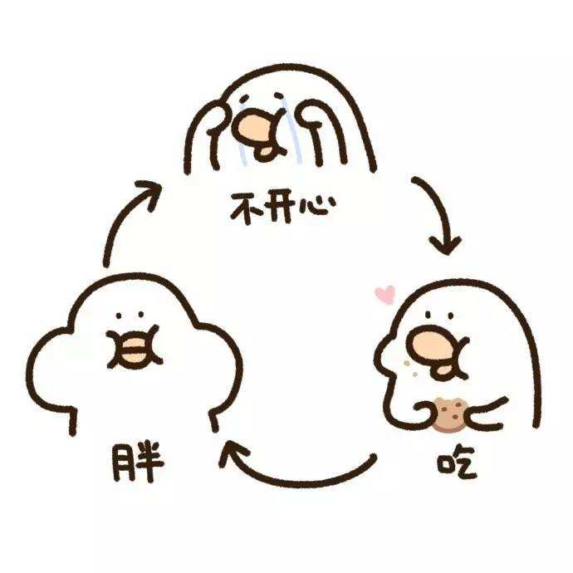
pygame库
游戏循环
游戏启动后一般由玩家手动关闭。
若要使游戏保持运行，需要在程序中添加一个无限循环。
示例：
while True:
pass

Slide 10
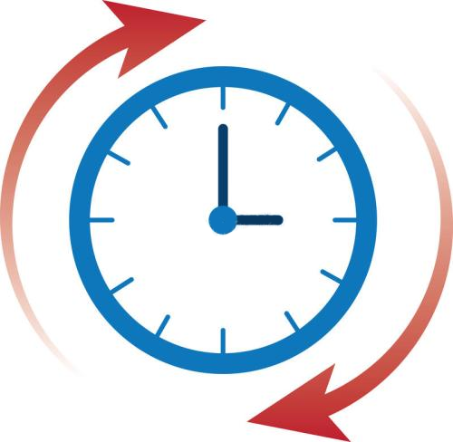
pygame库
游戏时钟
游戏时钟用于控制帧率，利用视觉暂留现象形成动画。
帧率>60帧/s，就能实现连续、高品质动画效果。
游戏时钟用于解决帧率过高的问题。
Clock类与tick()方法
通过Clock类的tick()方法可以方便地设置游戏循环的执行频率，具体操作如下：
FPSCLOCK = pygame.time.Clock() # 创建Clock对象
FPSCLOCK.tick(FPS) # 为Clock对象设置帧率
示例：修改程序代码，为其添加帧率控制语句。

Slide 11
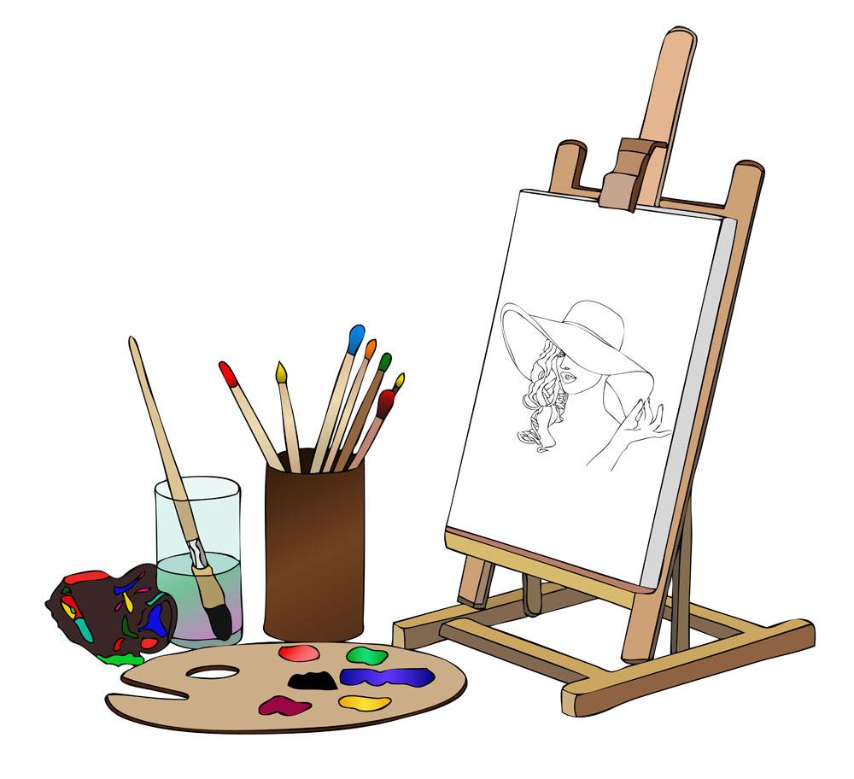
pygame库
图形和文本绘制
图形化窗口是绘制文本和图形的前提，创建窗口之后方可在其中绘制文本、图形等元素。通过前面的讲解可知，pygame中的图形窗口是一个Surface对象，在窗口中进行绘制实质上就是在Surface对象之上进行绘制。
图形绘制
加载图片
绘制图片

Slide 12
pygame库
1.加载图片
加载图片即将图片读取到程序中。
通过pygame中image类的load()方法可以向程序中加载图片，生成Surface对象。
load()方法
load(filename) -> Surface
方法说明：
参数filename。被加载的文件名。
返回值Surface。load()方法返回一个Surface对象。
示例：使用load()方法加载名为“bg.jpg”的图片。

Slide 13
7.2 游戏模块-pygame
2.绘制图片
绘制图像即将一个Surface对象叠加在另一个Surface对象之上。
通过Surface对象的blit()方法可以实现图像绘制。
blit()方法
blit(source, dest, area=None, special_flags = 0) -> Rect
参数说明：
source。接收被绘制的Surface对象。
dest。接收一个表示位置的元组（left,top)，或接收一个表示矩形的元组(left,top,width,height) ，将矩形的位置作为绘制的位置。
area。是一个可选参数，通过该参数可设置矩形区域。若设置的矩形区域小于source所设置Surface对象的区域，那么仅绘制Surface对象的部分内容。
special_flags。标志位。

Slide 14
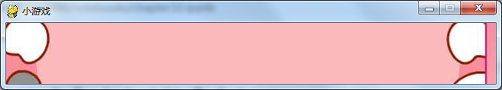
7.2 游戏模块-pygame
2.绘制图片
示例：使用blit()方法将加载生成的imgSurf对象绘制到窗口WINSET中。

Slide 15
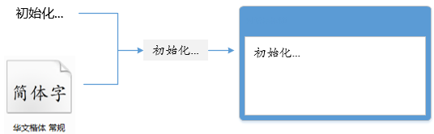
pygame库
文本绘制
创建字体对象
渲染文本内容，生成一张图像
将生成的图像绘制到游戏主窗口中
文本绘制实际上也是图片的叠加，只是在绘制之前需要先结合字体，将文本内容制作成图片。

Slide 16
pygame库
1.创建字体对象
Font()函数
调用font模块的Font()函数可以创建一个字体对象，Font()函数的声明如下：
Font(filename, size) -> Font
参数说明：
filename。用于设置字体对象的字体。
size。用于设置字体对象的大小。
示例：
BASICFONT = pygame.font.Font('STKAITI.TTF', 25)

Slide 17
pygame库
1.创建字体对象
SysFont()函数
调用font模块的SysFont()函数可以创建一个字体对象，SysFont()函数的声明如下：
SysFont(name, size, bold=False, italic=False) -> Font
参数说明：
name：系统字体的名称。可以设置的字体与操作系统有关，通过pygame.font.get_fonts()函数可以获取当前系统的所有可用字体列表。该参数亦可接收字体路径名。
size：字体大小。
bold：是否设置为粗体，默认为否。
italic：是否设置为斜体，默认为否。

Slide 18
pygame库
1.创建字体对象
Font和SysFont()函数的区别
SysFont()对系统依赖度较高，Font()则可以在设置字体时将字体文件存储到程序路径中，使用自定义的字体。
Font()函数更加灵活，也更利于游戏程序的打包和移植。

Slide 19
pygame库
2.渲染文本内容
render()方法
pygame模块中可通过字体对象的render()方法进行渲染，该方法的声明如下：
render(text, antialias, color, background=None) -> Surface
参数说明：
text 参数：文字内容。
antialias参数： 是否抗锯齿（抗锯齿效果会让绘制的文字看起来更加平滑）。
color 参数：文字颜色。
background 参数：背景颜色，默认为 None，表示无颜色。
示例：以调用Font()函数生成的字体对象BASICFONT为例，通过render()方法渲染文本内容。
YELLOW = (255, 255, 193) # 颜色预设
MSGCOLOR = DARKTURQUOISE # 设置字体颜色
MSGBGCOLOR = YELLOW # 按钮背景颜色
msgSurf = BASICFONT.render('初始化...',True,MSGCOLOR,MSGBGCOLOR)

Slide 20

pygame库
2.渲染文本内容
save()方法
通过image类的save()方法可以将渲染生成的Surface对象作为图片存储到本地，save()方法的语法格式如下：
save(Surface, filename) -> None
示例：使用save()方法将msgSurf对象保存到本地，并命名为msg.png。
设置透明背景
通过image类的save()方法可以将渲染生成的Surface对象作为图片存储到本地，save()方法的语法格式如下：
msgSurf = BASICFONT.render('初始化...', True, MSGCOLOR, None)
pygame.image.save(msgSurf, 'msg.png')

Slide 21
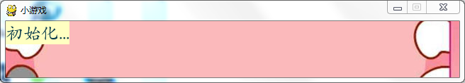
pygame库
3.绘制渲染结果
示例：将创建的文本对象msgSurf绘制到WINSET的(0,0)位置。

Slide 22

pygame库
元素位置控制要点
pygame图形窗口的坐标体系
pygame的Rect类
位置控制
1. pygame图形窗口的坐标体系
pygame图形窗口坐标体系的定义如下：
坐标原点在游戏窗口的左上角。
x轴与水平方向平行，以向右为正。
y轴与垂直方向平行，以向下为正。

Slide 23
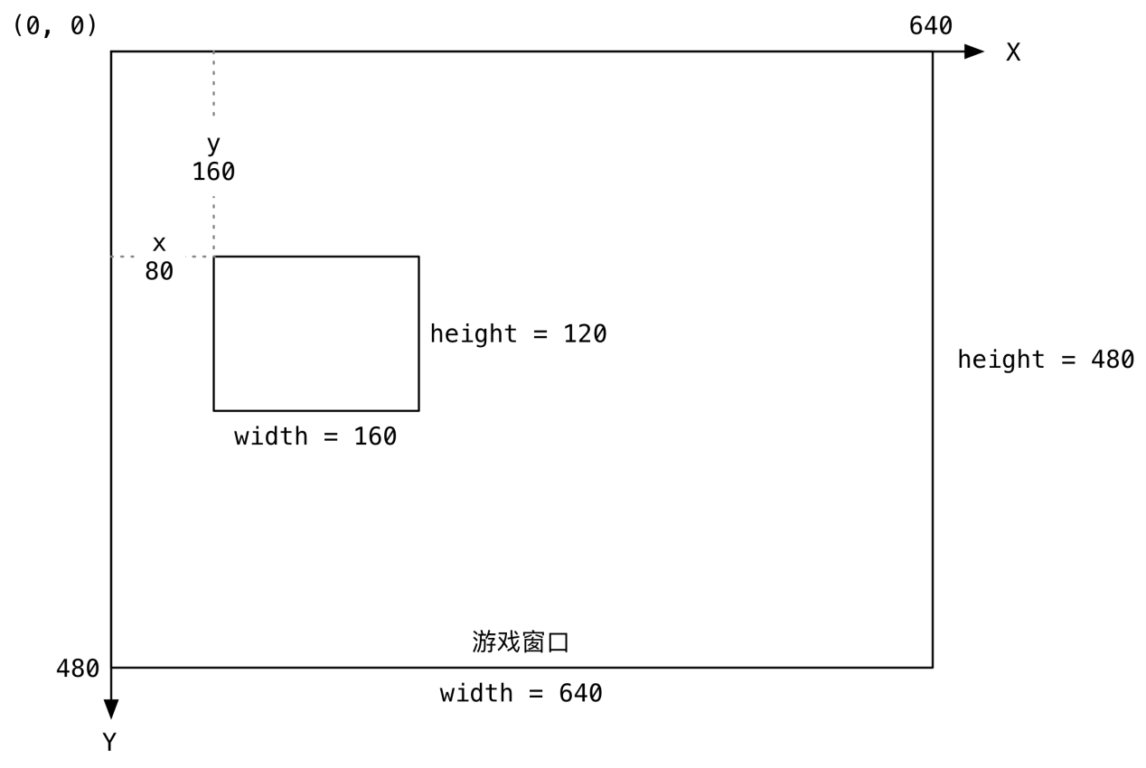
pygame库
示例：将分辨率为160×120的矩形放置在分辨率为640×480的pygame窗口的(80,160)位置。

Slide 24
pygame库
2.Rect类
Rect类用于描述、控制可见对象（文本、图片等）在pygame窗口中的位置，该类定义在pygame模块之中，它的构造函数如下：
Rect(x, y, width, height) -> Rect
示例：创建坐标为(80,160)、分辨率为160×120的矩形对象。

Slide 25
pygame库
2.Rect类
除坐标、宽、高之外，矩形还具有许多用于描述与坐标系相对关系的属性，下面将给出矩形对象的常见属性，并以矩形 rect = Rect(10, 80, 168, 50) 为例对这些属性进行说明，具体如表所示。
属性 | 说明 | 示例
x、left | 水平方向和 Y 轴的距离 | rect.x = 10、rect.left = 10
y、top | 垂直方向和 X 轴的距离 | rect.y = 80、rect.top = 80
width、w | 宽度 | rect.width = 168、rect.w = 168
height、h | 高度 | rect.height = 50、rect.h = 50
right | 右侧 = x + w | rect.right = 178
bottom | 底部 = y + h | rect.bottom = 130
size | 尺寸 (w, h) | rect.size = (168, 50)
topleft | (x, y) | rect.topleft = (10, 80)
bottomleft | (x, bottom) | rect.bottomleft = (10, 130)
topright | (right, y) | rect.topright = (178, 80)
bottomright | (right, bottom) | rect.bottomright = (178, 130)
centerx | 中心点 x = x + 0.5 * w | rect.centerx = 94
centery | 中心点 y = y + 0.5 * h | rect.centery = 105
center | (centerx, centery) | rect.center = (94, 105)
midtop | (centerx, y) | rect.midtop = (94, 80)
midleft | (x, centery) | rect.midleft = (10, 105)
midbottom | (centerx, bottom) | rect.midbottom = (94, 130)
midright | (right, centery) | rect.midright = (178, 105)

Slide 26
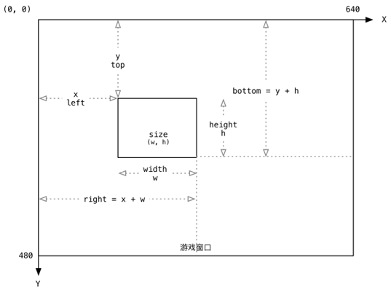
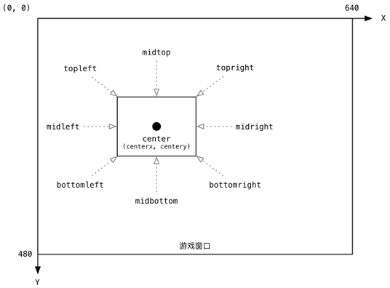
pygame库
2.Rect类
矩形属性示意图如图所示。

Slide 27
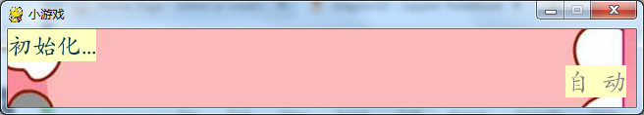
pygame库
3.位置控制
位置控制方式
方式1：将Surface对象绘制到窗口时，以元组(x,y)的形式将坐标传递给参数dest。
方式2：使用get_rect()方法获取Surface对象的矩形属性，重置矩形横纵坐标后，再将矩形属性传递给参数dest以设置绘制位置。
示例：以在小游戏窗口右下角的功能绘制“自动”按钮为例，使用第二种位置控制方式在窗口中绘制文本。

Slide 28
pygame库
动态效果原理
文本/图片的更换
位置的改变
屏幕的刷新
动态效果分类
移动。多次修改Surface对象绘制的位置并连续绘制刷新。
动画。在同一位置绘制不同的Surface对象。
移动的动画。连续绘制不同Surface对象的同时，修改绘制的位置。

Slide 29

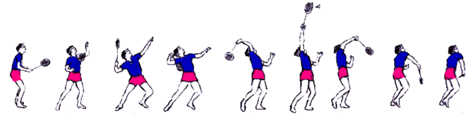
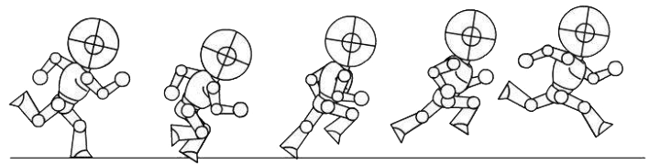
pygame库
动态效果分类
移动
动画
移动的动画

Slide 30

pygame库
注意：
在实现移动效果之前应先区分动态元素与其他元素，将其他元素作为背景，制作背景的副本覆盖原始窗口，实现动态元素的“消失”，再着手重新绘制要移动的元素并刷新窗口。
copy()方法
pygame的Surface类中定义了copy()方法，使用该方法可以拷贝Surface对象，实现方块的消失。
实现步骤
step1
在初次向窗口对象WINSET上绘制方块之前，先调用copy()方法创建WINSET的备份。
step2
在第二次绘制按钮之前，将备份覆盖到WINSET之上。

Slide 31
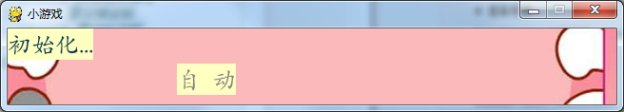
pygame库
示例：实现小游戏中“自动”按钮的移动

Slide 32
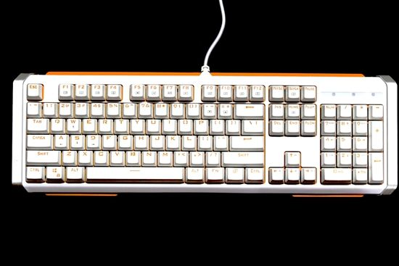
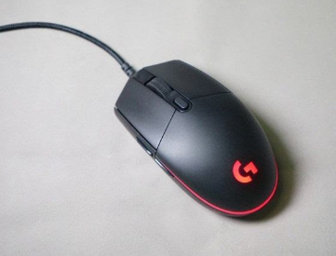
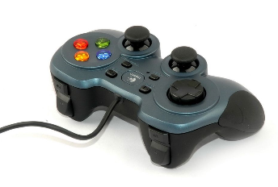
pygame库
事件
程序开发中将玩家会对游戏进行的操作称为事件（Event），根据输入媒介的不同，游戏中的事件分为：
键盘事件
鼠标事件
手柄事件

Slide 33
pygame库
pygame常见事件列表
pygame在子模块locals中对事件进行了更加细致的定义，键盘事件、鼠标事件及其产生途径和参数如表所示。
事件 | 产生途径 | 参数
KEYDOWN | 键盘被按下 | unicode,key,mod
KEYUP | 键盘被放开 | key,mod
MOUSEMOTION | 鼠标移动 | pos,rel,button
MOUSEBUTTONDOWN | 鼠标按下 | pos,button
MOUSEBUTTONUP | 鼠标放开 | pos,button
键盘事件
KEYDOWN
unicode：记录按键的Unicode值。
key：按下或放开的键的键值（K_xx）。
mod：包含组合键信息
参数介绍
KEYUP

Slide 34
pygame库
鼠标事件
MOUSEMOTION
事件参数介绍
pos：鼠标操作的位置(x,y)。
rel：当前位置与上次产生鼠标事件时鼠标位置间的距离。
buttons：一个含有三个数字的元组，元组中数字的取值只能为0或1，三个数字依次表示左键、滚轮和右键。
button：整型数值，表示具体操作。
MOUSEBUTTONDOWN
MOUSEBUTTONUP
事件相关属性与函数
pygame.event.type——判断事件类型
pygame.event.get()——获取当前时刻产生的所有事件的列表
示例：在程序中添加事件处理代码。

Slide 35
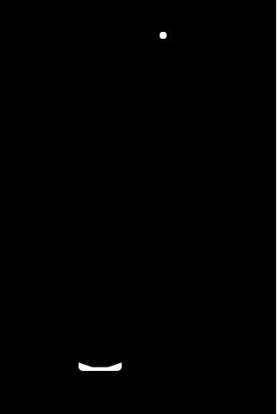
反应力测试小游戏
反应力测试小游戏是一个根据游戏得分判定玩家反应力的游戏，该游戏的设定非常简单，游戏主体为小球和挡板：小球从屏幕顶端随机位置出现，垂直落下，玩家用鼠标左右键控制挡板左右移动，接住下落的小球。若挡板接到小球，继续游戏；若没有接到则游戏失败，退出并显示分数。
本实例要求编写程序，实现一个反应力测试小游戏。

